Slide 1
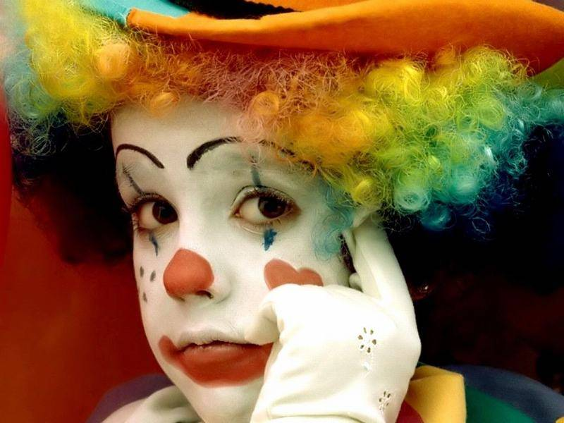


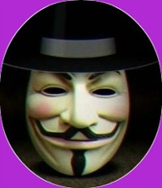
CAER EN GRACIA
José Luis
ROSAS ROJAS
E. CORTAZAR

Slide 2
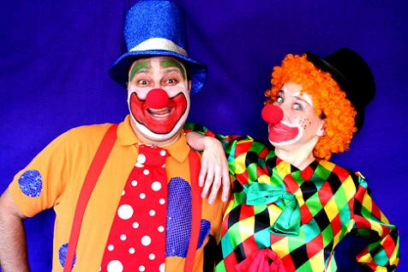

Slide 3
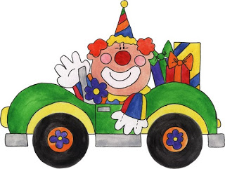
Ya me lo decía mi abuela… “más vale caer en gracia, que ser gracioso”. Y… ¡cuánta razón tenía!

Slide 4
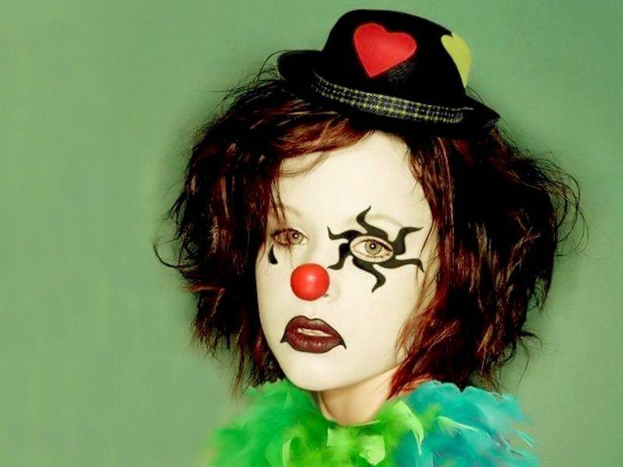
Claro que… habrá que preguntarse, qué es lo que esperamos de nosotros mismos, cuando anteponemos los propios deseos y nuestro carácter, a cumplir con las expectativas de los demás.

Slide 5
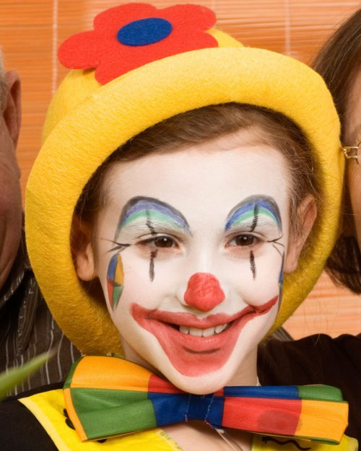
Vivimos en una sociedad donde la fama o popularidad es sinónimo de éxito; de saber hacer bien las cosas, de estar mejor preparado intelectual, física, o económicamente. Pero la realidad es bien distinta.

Slide 6
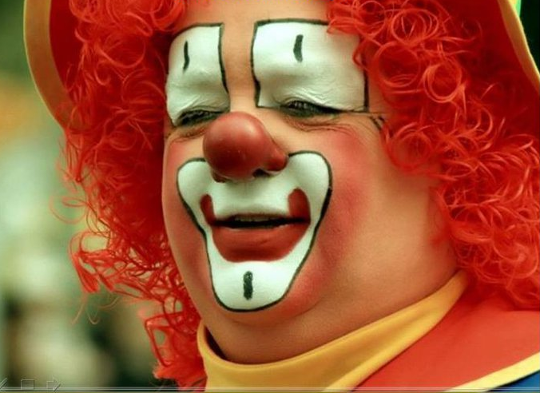
El concepto de “popularidad” se ha adulterado, o mejor dicho, ha sido prostituido en aras de un supuesto beneficio personal.

Slide 7
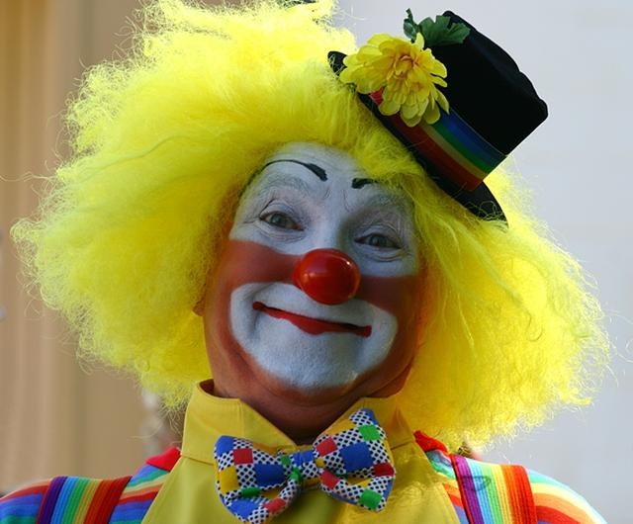
El hecho de ser una persona famosa o popular, no implica poseer talento alguno, ni siquiera haber alcanzado dicha calificación por méritos propios.

Slide 8
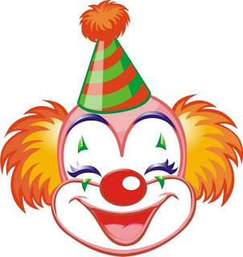
Hoy día, en esta sociedad mediática, donde impera el hecho de ser una persona “conocida” en los medios, antes que la aportación profesional y personal del individuo a la Sociedad , ha hecho que las verdaderas cualidades por las que deberían valorarse las personas, hayan pasado a un segundo plano.

Slide 9
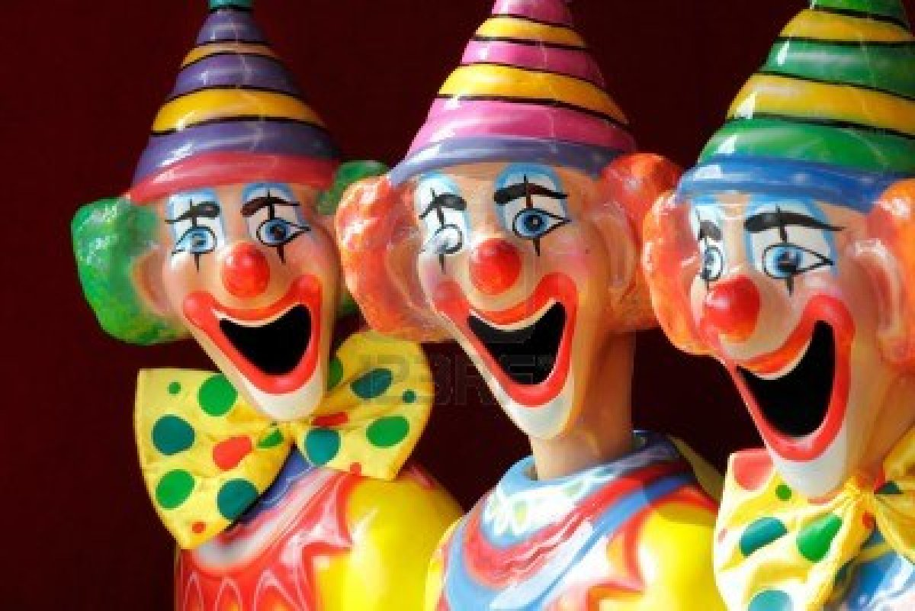

Slide 10
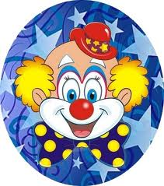
Es así como podemos observar que, personajes televisivos, que a duras penas saben pronunciar una oración gramatical en su léxico correcto, terminen acaparando la atención nacional, por el mero hecho de haber mantenido relaciones sexuales con algún otro personajillo del mal llamado mundo del corazón.

Slide 11
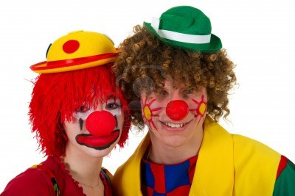
Percibiendo ingentes cantidades de dinero por una aparición en los “platós” de televisión donde, lo más interesante que pueden ofrecer al público, pasa por contar sus miserias o el morbo que despierta en los telespectadores, de esta clase de programas, sus relaciones de alcoba.

Slide 12
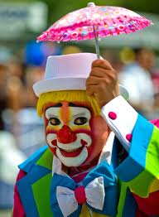

Slide 13
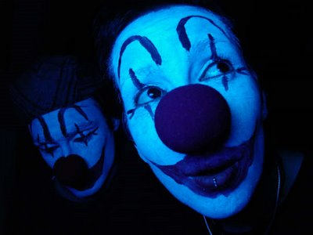
De nada o poco vale que se haya cursado una carrera, estudiado varios años, trabajado otros tantos,
o investigado media vida sobre un tema, para que dicho esfuerzo sea reconocido.

Slide 14
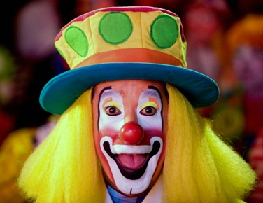

Slide 15
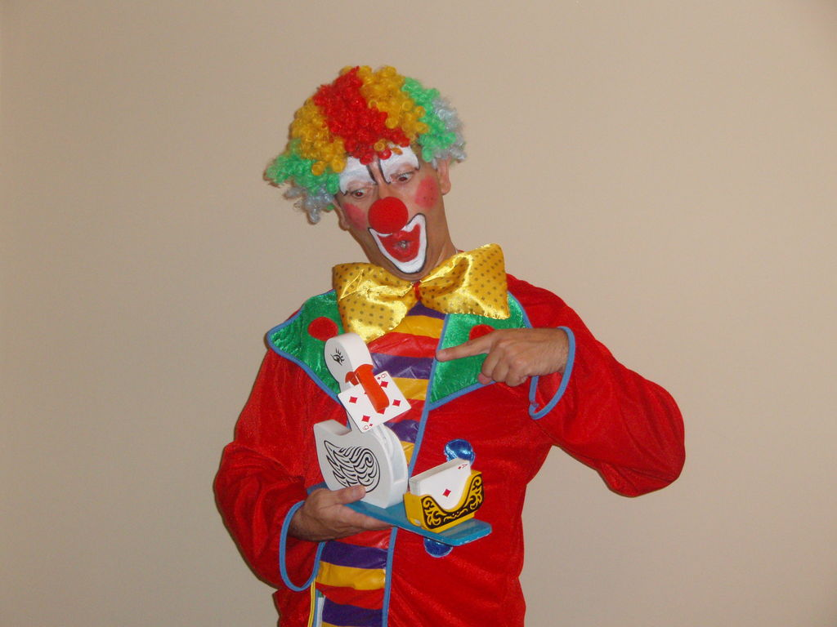
Al parecer, esto no tiene el mismo valor para la sociedad actual, que el que tiene el ver en la televisión a diferentes personajes y personajillos de la farándula, pseudo periodistas, pseudo investigadores y otros títulos de nueva definición, acuñados al efecto.

Slide 16
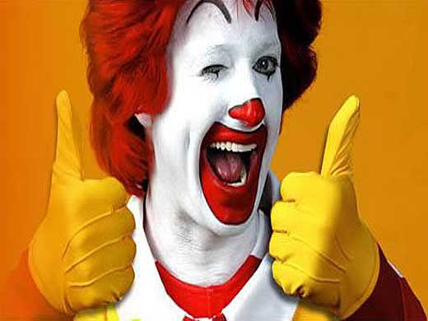
Ahora cualquiera puede ser lo que quiera… lo único importante es que sea una persona “famosa”, no importa el motivo, pues se ha llegado a pagar grandes “cachés” en televisión, por llevar a este tipo de programas a delincuentes sin escrúpulos; lo importante es haber salido en la televisión, y si es en determinados programas, mejor que mejor.

Slide 17
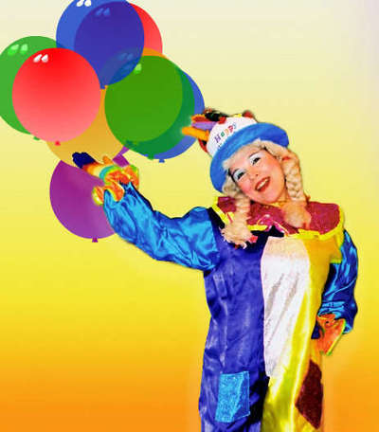
Por lo tanto, no esperemos ver que en el personaje de turno que aparece en los medios, ya sea la televisión, radio o prensa, como el comunicador del momento, el personaje de moda, el investigador del año, el escritor del siglo…

Slide 18
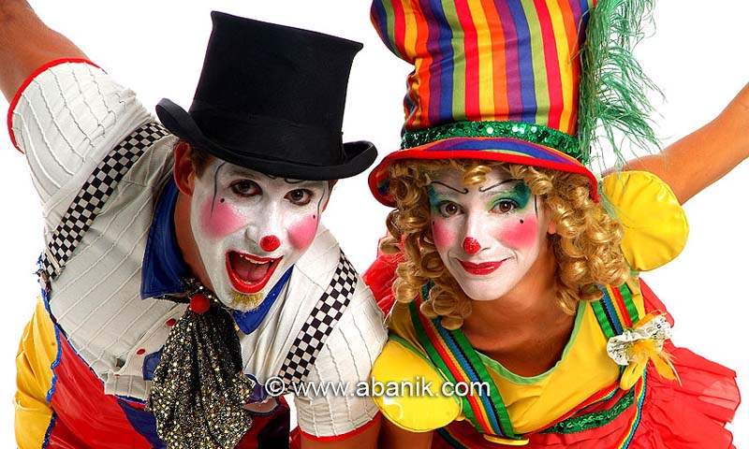
y así, diferentes calificativos hasta la saciedad, se va a corresponder su “popularidad” con su capacidad real y preparación para abordar el tema propuesto.

Slide 19
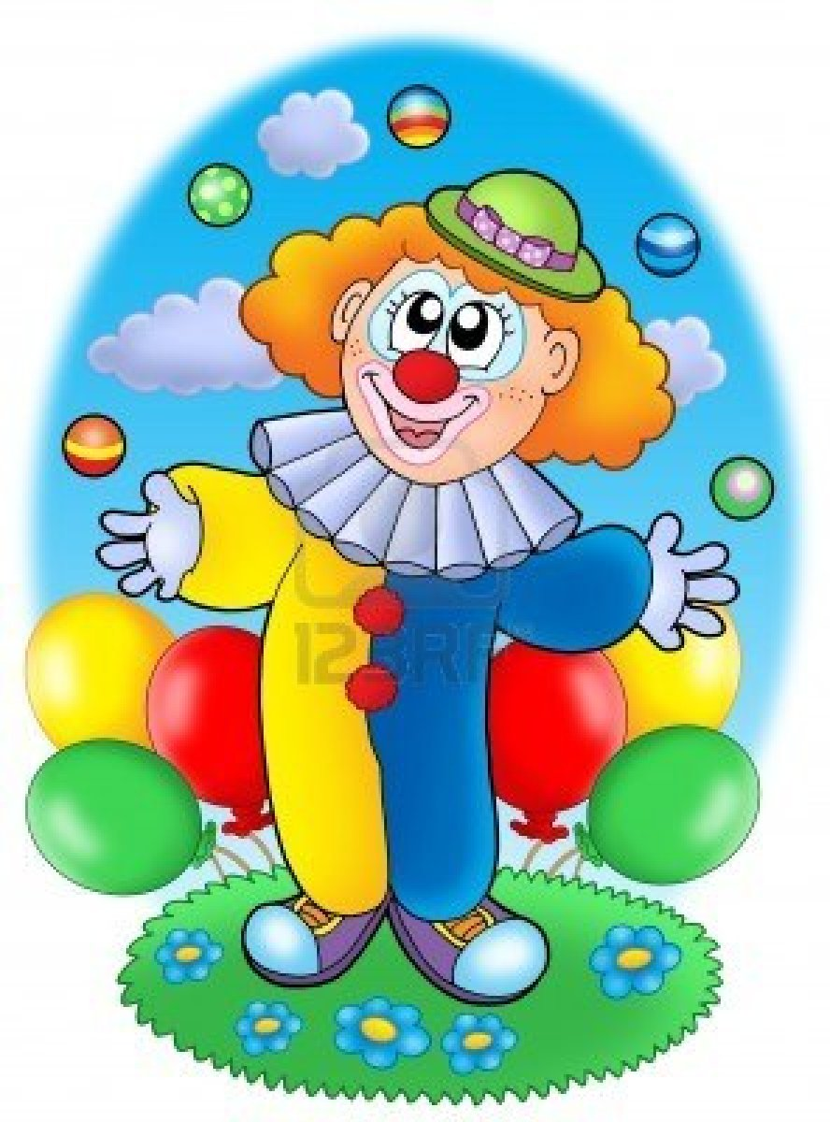

Slide 20
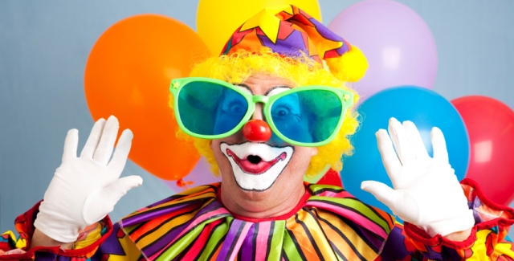
No señor, no. Hay que empezar a dejar claro que “quien cae en gracia, no tiene porque ser gracioso”.

Slide 21
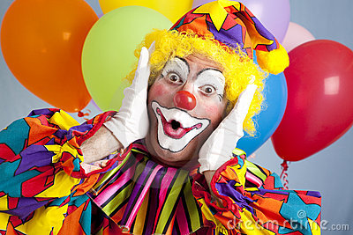
Y para constatar lo anteriormente expuesto, basta con hacer un repaso a la cartelera de los diferentes programas de los medios, donde la aparición en los mismos se produce por riguroso orden de “amiguismo”, y donde la calidad y la cualidad profesional brillan por su ausencia.

Slide 22
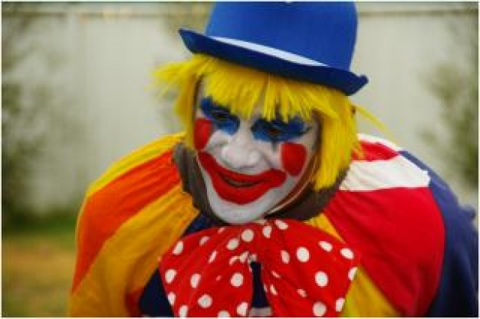
Y es llegado a este punto cuando, por primera vez en mi vida, no estoy de acuerdo con el contenido del refrán que tantas veces me dijese mi abuela.

Slide 23
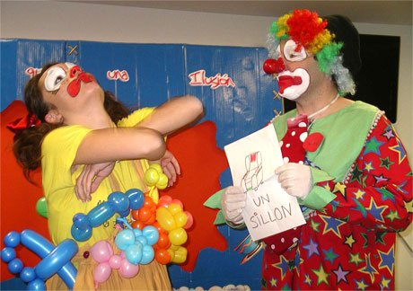
No todo vale para conseguir alcanzar el objetivo. No si se desea alcanzarlo “limpiamente”; sin adulteración, ni dopaje o manipulación.

Slide 24
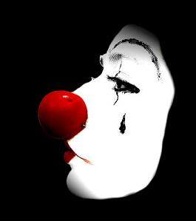
Por tanto, he preferido seguir siendo gracioso antes que caer en gracia, aunque sean muy pocas las personas que se diviertan conmigo, ya que por lo menos, me queda el consuelo de saber que éstas, sí saben reconocer el valor de las personas por lo que son.

Slide 25

fin

Slide 26

UN FUERTE ABRAZO,
QUE TENGAS UN BUEN DIA
IMÁGENES DE LA RED
© 2012 - José Luis Giménez
www.jlgimenez.es
José Luis

Slide 27



Accede a la sección que desees desde aquí:
Propia Creación
De la Red
Dedicatorias | Fechas Especiales | Graciosos
Historia y Arte | Lugares | Musicales
Naturaleza y Ciencias | Política | Reflexión
Religiosos | Románticos | Salud
Dedicatorias | Fechas Especiales | Graciosos
Historia y Arte | Lugares | Musicales
Naturaleza y Ciencias | Política | Reflexión
Religiosos | Románticos | Salud
Si deseas recibir pps periódicamente en tu correo electrónico subscríbete aquí:

